Slide 1
底盘结构
底盘为阿克曼结构（即飞思卡尔智能车比赛用车的结构），左图为结构，右图为参数：
转向系统，由180°舵机驱动
前轮转角范围：40°以内，可以在拿到小车后测试一下
前轮，无驱动，仅转向
轴距：144mm
轮胎直径：62.4mm
在地面上的正常速度：3cm/s~10cm/s，可编程实现变速
后轮（电机驱动），设计时已加上减速齿轮箱
两轮中线距离：127mm
轮胎宽：18mm

Slide 2
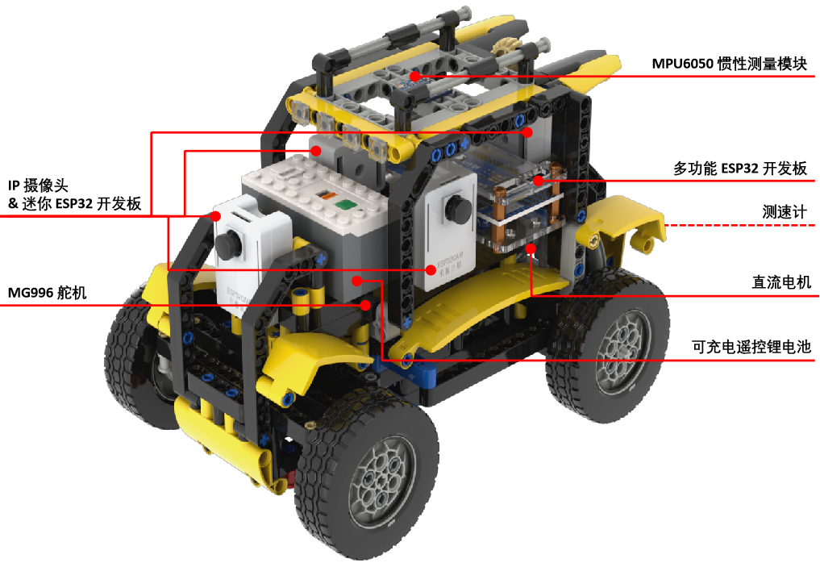
车辆主体
主控：ESP32D0WD开发板
驱动单元：直流电机、MG996舵机
动力来源：7.4V可充电积木电机
传感器：测速计、六轴惯性测量模块、160°广角摄像头

Slide 3
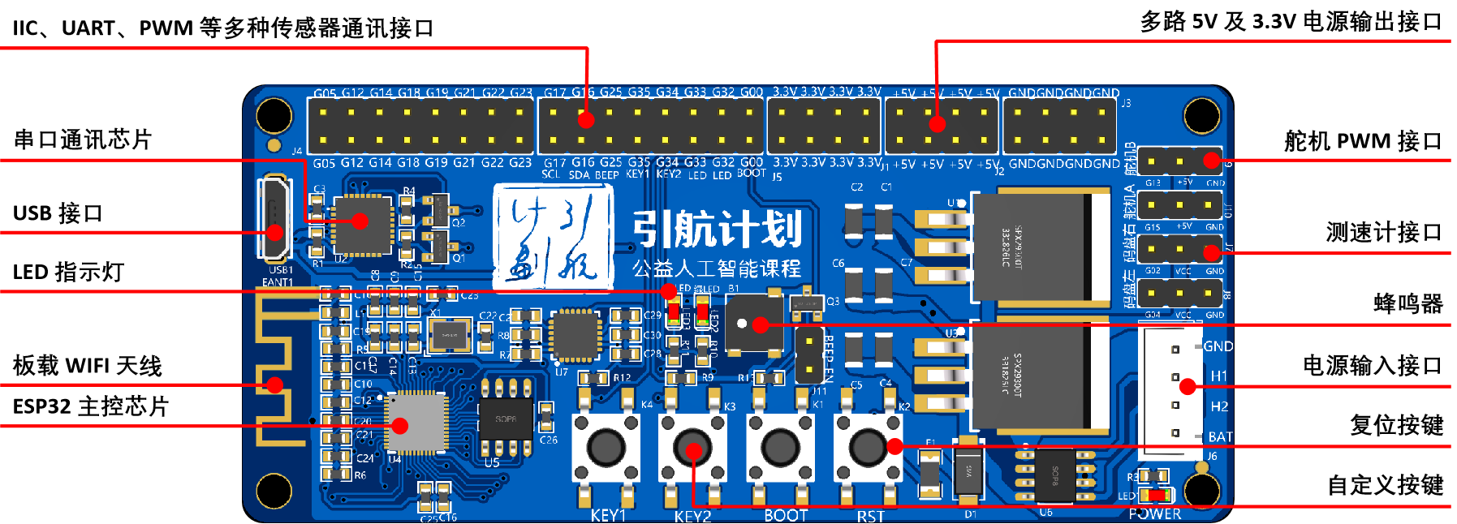
主控单元
主控芯片：ESP32D0WD
主要功能：除了单片机基本的各种控制功能，重点是具有wifi，可以直接联网或者产生热点，这样手机/电脑就可以遥控小车，也就是说所有深度学习等算法都可以在电脑本机跑
编程方式：Thonny和MicroPython或者Adriuno和C++
提供底层各单元控制源码，提供通过手机/电脑网页和python request方式遥控开发板和小车的代码，大家考虑上层设计即可

